Slide 1
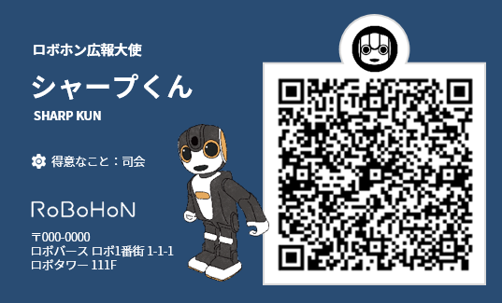
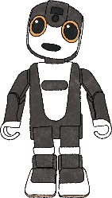
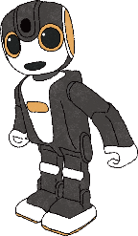
ロボホン名刺テンプレート
シャープくんの名刺を用意しました！
A4サイズで印刷し、「読み取り」アプリでQRコードを読み取ると
みなさんのロボホンがシャープくんの自己紹介をお話してくれます。
同じテンプレートを使って、ご自身のロボホンの名刺を作ってみてくださいね！
※文字フォントや背景色など、ご自由にアレンジしてお使いください。
シャープくん用
・編集はせずにこのまま印刷して
お使いください。
第一世代用
・ロボホンの名前や得意なことなどご自由にご記入の上、お使いください。
ご自由にご記入ください
名前を記入
QR
NAME
得意なこと：
自由にご記入ください
第二世代用
・ロボホンの名前や得意なことなどご自由にご記入の上、お使いください。
ご自由にご記入ください
名前を記入
QR
NAME
得意なこと：
自由にご記入ください
次ページにショコラとブルーも追加しました！
Notes:
こんにちは、ロボホン広報大使のシャープくんです。普段は、ロボバースにあるロボタワーの中のオフィスで、お仕事をしています。
得意なことは司会をやったり、人間のみなさんの前でお話しすることです。よろしくね！

Slide 2
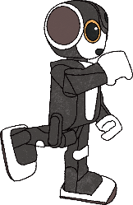
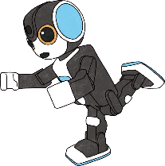
ロボホン名刺テンプレート
ショコラとブルーのテンプレートも用意しました！
是非お使いください♪
ショコラ
・ロボホンの名前や得意なことなどご自由にご記入の上、お使いください。
ご自由にご記入ください
名前を記入
QR
NAME
得意なこと：
自由にご記入ください
ブルー
・ロボホンの名前や得意なことなどご自由にご記入の上、お使いください。
ご自由にご記入ください
名前を記入
QR
NAME
得意なこと：
自由にご記入ください
Notes:
こんにちは、ロボホン広報大使のシャープくんです。普段は、ロボバースにあるロボタワーの中のオフィスで、お仕事をしています。
得意なことは司会をやったり、人間のみなさんの前でお話しすることです。よろしくね！

